Slide 1


SOLUCIÓN DE ESCRITORIO
PARA LA EMPRESA “BODEGA BYTE”
Sprint 2 – Desarrollo del Sistema
Integrantes:
Jim Zuñiga Fernandez
Luis Ángel García Cano
Kristian Ricardo Román Fernandez
Docente:
Johnny Bladimir Quispe Flores
Instituto:
Instituto Superior Tecnológico Idat

Slide 2
Descripción de la Organización en Estudio
La Bodega Byte es un pequeño negocio familiar dedicado a la venta de productos de consumo diario, como abarrotes, bebidas, golosinas y artículos de limpieza.
Está ubicada en el distrito de San Martín de Porres, Lima – Perú.
Actualmente, la bodega gestiona sus operaciones de manera manual, utilizando cuadernos para el registro de ventas, control de stock y pedidos a proveedores. Esto genera retrasos, errores en los cálculos y una falta de control exacto del inventario.
La empresa cuenta con tres personas que se encargan de la atención al público, el registro de ventas y la reposición de productos.
Debido al aumento de la demanda y la necesidad de mejorar su organización, surge la propuesta de desarrollar un Sistema de Gestión para Bodega Byte, que permita automatizar procesos y optimizar el control de las operaciones.

Slide 3
Objetivo del Sprint 2
Implementar funcionalidades clave para mejorar la experiencia del cliente y del administrador, incluyendo alertas de validación, acceso completo al sistema desde PC y el módulo del carrito de compras digital. Además, integrar pantallas y validaciones que aseguren un flujo correcto dentro del sistema.
Historias del sprint 2:
Como cliente quiero que el sistema me alerte cuando se ingrese una información incorrecta para corregirlo.
Como administrador quiero acceder a todas las funciones del sistema desde una PC de escritorio para tener control total de la información.
Como cliente quiero agregar productos a un carrito de compras digital para visualizar, modificar cantidades y confirmar mis pedidos de forma rápida y ordenada.

Slide 4
HU T8 – Alertas de Información Incorrecta
Historia:
Como cliente quiero que el sistema me alerte cuando se ingrese una información incorrecta para corregirlo.
Descripción:
Se habilitó el panel administrativo con todas las funciones disponibles para gestionar ventas, reportes, inventario y catálogos.

Slide 5
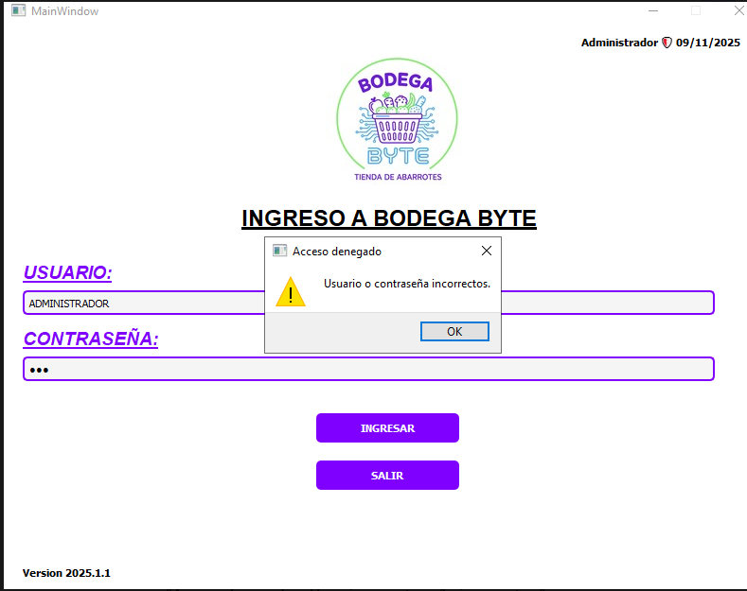
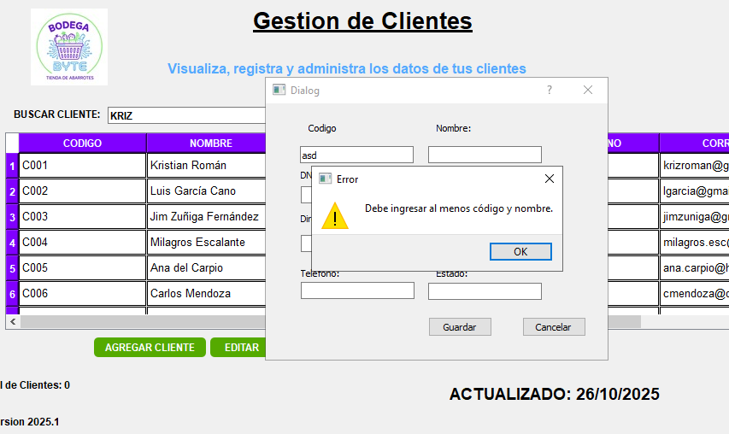
Evidencia – Validaciones y Alertas
Durante este Sprint se implementaron validaciones en el inicio de sesión y en el registro de clientes, mostrando mensajes de error cuando hay información inválida o incompleta.

Slide 6
HU T9 – Acceso Completo del Administrador
Historia:
Como administrador quiero acceder a todas las funciones del sistema desde una PC de escritorio para tener control total de la información.
Descripción:
Se habilitó el panel administrativo con todas las funciones disponibles para gestionar ventas, reportes, inventario y catálogos.

Slide 7
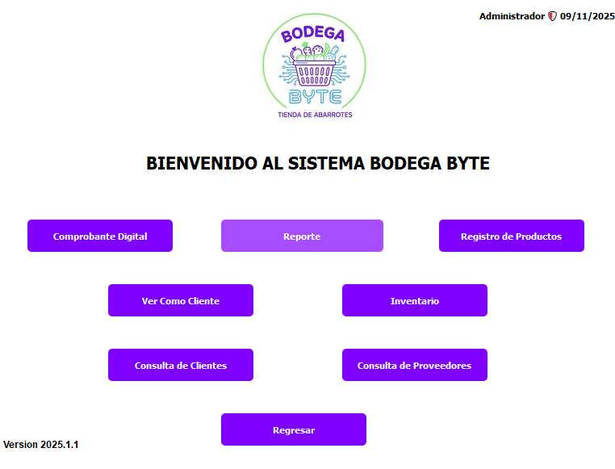
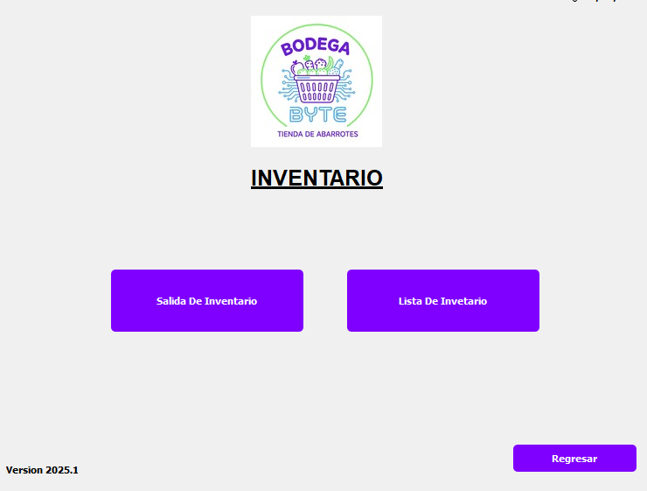
Evidencia – Panel Administrativo
El administrador puede acceder al sistema desde una PC y visualizar todos los módulos habilitados: reporte, comprobante digital, registro de productos, inventario y consultas.

Slide 8
HU T10 – Carrito de Compras Digital
Historia:
Como cliente quiero agregar productos a un carrito de compras digital para visualizar, modificar cantidades y confirmar mis pedidos.
Descripción:
Se desarrolló la interfaz del carrito, permitiendo agregar productos, modificar cantidades y visualizar subtotales e IGV.

Slide 9
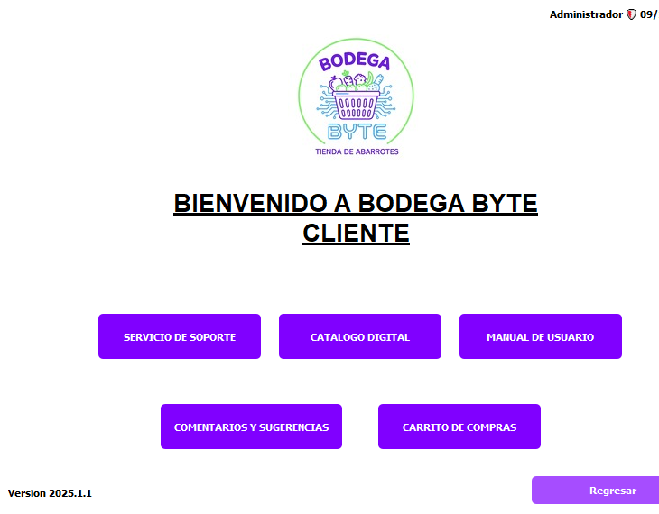
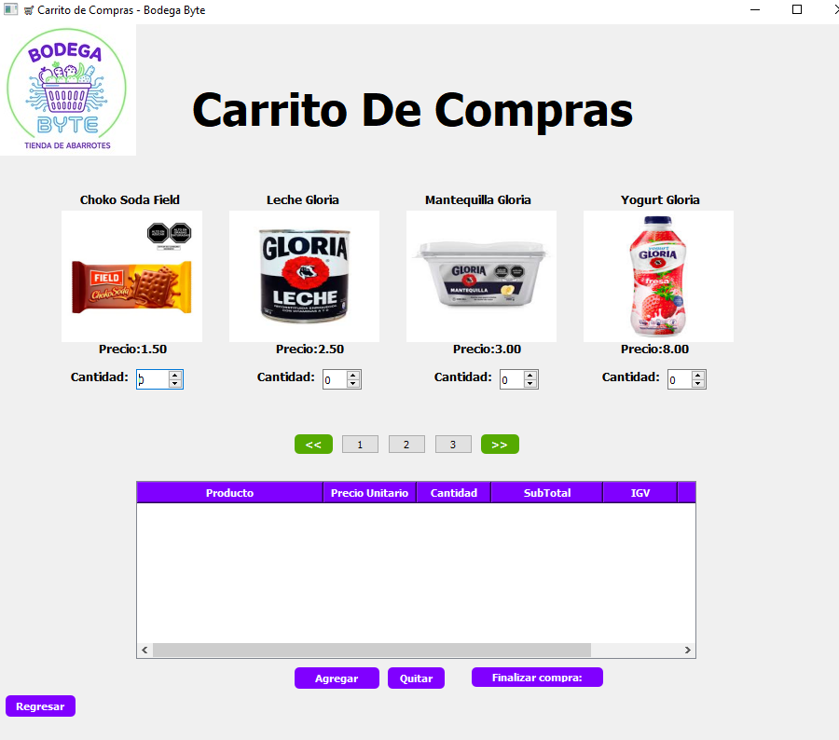
Evidencia – Módulo Carrito de Compras
El cliente puede recorrer el catálogo, seleccionar cantidades, agregar al carrito y visualizar un resumen de su compra antes de finalizar.

Slide 10
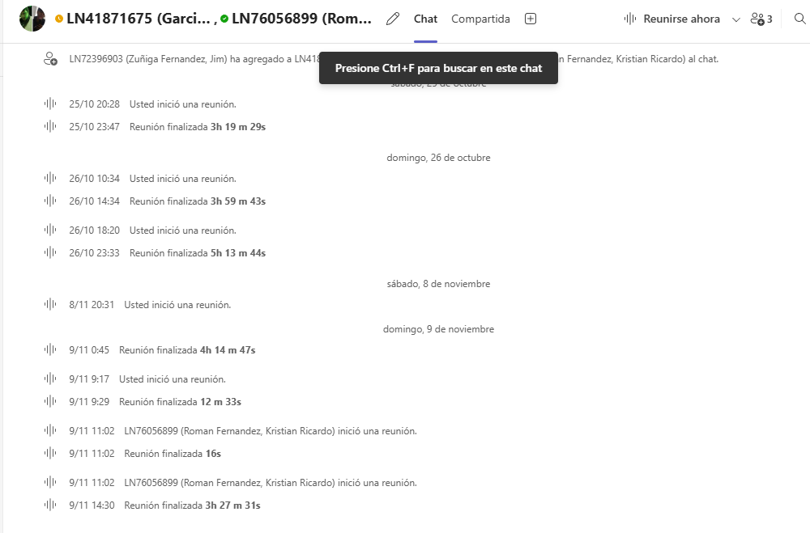
TRABAJO EN EQUIPO
(Evidencia de Trabajo en Equipo)
Durante el Sprint se realizaron múltiples reuniones vía Microsoft Teams para coordinar avances, revisar errores, definir tareas y verificar funcionalidades del sistema.
Esto permitió mantener un buena comunicación entre los integrantes del equipo.

Slide 11

Conclusiones del Sprint 2
Se implementaron correctamente las funcionalidades definidas del Sprint 2.
Se integraron validaciones que mejoran la experiencia del usuario.
El administrador ahora puede acceder a todos los módulos desde su PC.
Se desarrolló un carrito de compras funcional y listo para futuras mejoras.
El trabajo colaborativo permitió identificar problemas y solucionarlos rápidamente.

Slide 12


